Slide 1
基于相关滤波跟踪算法系列之RPT
论文：Reliable Patch Trackers: Robust Visual Tracking by Exploiting Reliable Patches
作者：Yang Li and Jianke Zhu（浙江大学）
主页：http://ihpdep.github.io/
出处：2015年CVPR
主讲人——陈加宏

Slide 2
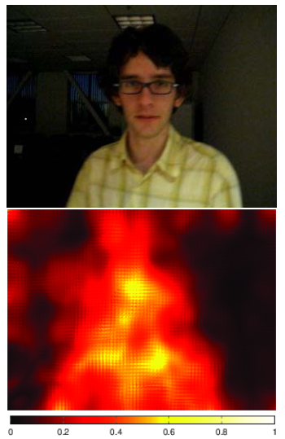

Slide 3
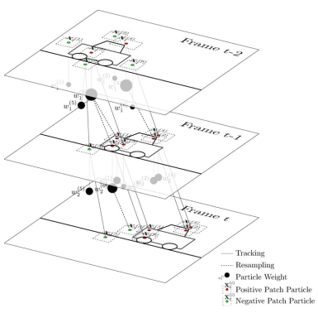

Slide 4
